Slide 1

Faculdade de tecnologia e ciências da Bahia
Curso: Engenharia Civil
Disciplina: Estradas
Locação da curva circular
Professora: Juliane Souza

Slide 2
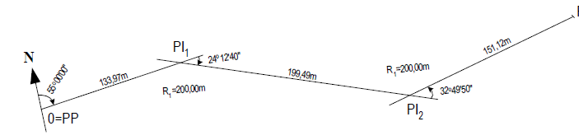
Exemplo
Pra um estaqueamento de 20 em 20 m calcular a Estaca do PC2 e a Estaca do PT2.
E (PC2) = EST PT1 + o trecho em tangente
E (PT2) = E (PC2) + D

Slide 3
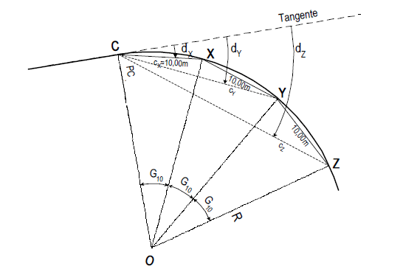
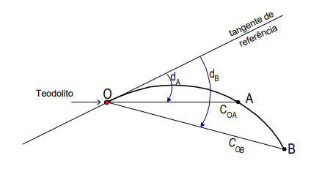
Locação da curva circular
Mas como locar a curva?
Dentre os processos usuais para essa finalidade, pratica-se, no meio rodoviário brasileiro o denominado processo de locação por deflexões acumuladas

Slide 4
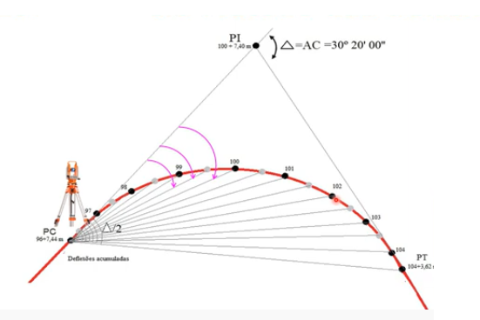
Locação da curva circular

Slide 5
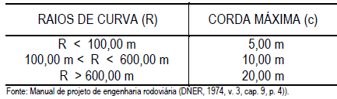
Locação da curva circular
Cordas admissíveis para as curvas

Slide 6
Locação da curva circular
Dentre os elementos que fundamentam o desenvolvimento de cálculos pertinentes a locações de curvas circulares, é útil entender os conceitos de Grau de curva, de Deflexão de uma corda e de Deflexão por metro.

Slide 7
Locação da curva circular
Grau de uma curva (Gc)
O Grau de uma curva (Gc) para uma determinada corda (c) é, por definição, o ângulo central que corresponde à corda considerada.
Na figura está representada uma corda (c) de arco de círculo de raio R, a qual compreende um ângulo central (Gc), que é o grau da curva para a corda considerada

Slide 8

Locação da curva circular
Grau da curva
Onde:
G = grau da curva (ou ângulo que corresponde à corda c) (graus);
c = corda (m);
R = raio da curva circular (m).

Slide 9

Locação da curva circular
Para uma curva circular com raio R1 = 200,00m, para o qual o grau da curva.
$G= \frac{180° x 10}{π x 200}$ = 2°51’53”

Slide 10

Locação da curva circular
Considerando uma corda de 10 m
G = $\frac{180° x c }{π x R}$

Slide 11

Locação da curva circular
Deflexões de uma curva circular
A deflexão (dc) de uma curva circular, para uma corda (c) é, por definição, o ângulo formado entre a corda e a tangente à curva em uma das extremidades da corda
$$dc=\frac{G_{c}}{2}$$

Slide 12

Locação da curva circular
O grau da curva circular de raio R = 200,00 m é G = 2°51’53”, conforme calculado anteriormente. Calcular a deflexão para uma corda de 10,00 m.
$d_{c}=\frac{G_{c}}{2}$

Slide 13
Locação da curva circular
Deflexão por metro
Na locação de uma curva circular, é frequente a determinação de valores de deflexão da curva para arcos fracionários, ou seja, não coincidentes com os valores “inteiros” de 5,00 m, de 10,00 m ou de 20,00 m.
Define-se a deflexão por metro (dm) como sendo o valor da deflexão correspondente ao arco (ou à corda) de 1,00 m, calculando o seu valor, de forma simplificada, em proporção direta ao da deflexão correspondente à corda inteira.

Slide 14


Locação da curva circular
Deflexão por metro ($d_{m}$)
Onde:
$d_{c}$= deflexão da curva;
c = corda.
$$d_{m}=\frac{d_{c}}{c}$$

Slide 15

Locação da curva circular
Calcular o valor da deflexão por metro para a curva circular com raio R = 200,00 m utilizado na concordância projetada anteriormente.
$$d_{m}=\frac{d_{c}}{c}$$

